Slide 1
Науки о духовной сфере общества
Лицей Ивацевичского района
Обществоведение (повышенный уровень), 10 класс
Ситник П.В.
2021

Slide 2
План
Духовная жизнь общества как объект научного исследова- ния
Философия, культурология, религиоведение как науки и профессиональная деятельность

Slide 3
Духовная жизнь общества как объект научного исследования
Социогуманитарные науки исследуют закономерности социальной жизни, ценностные состояния и мотивы действующих субъектов
Социальные науки изучают общие социальные закономерности, структуру общества и его законы
Предметом гуманитарных наук является человеческий мир

Slide 4
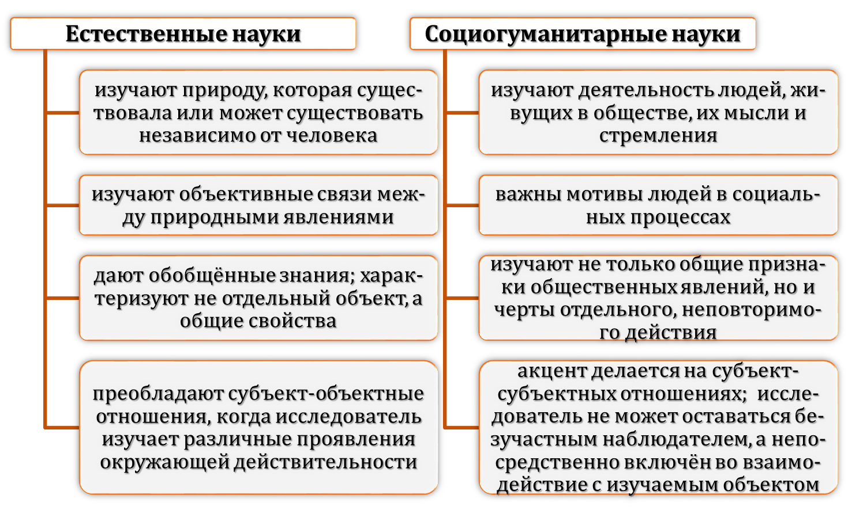
Духовная жизнь общества как объект научного исследования

Slide 5
Духовная жизнь общества как объект научного исследования
Особенности социогуманитарных наук
субъект и объект познания совпадают
социально-гуманитарное знание всегда связано с интересами индивидов – субъектов познания
социальное знание всегда нагружено оценкой, это ценностное знание
сложность объекта познания - общества

Slide 6
Духовная жизнь общества как объект научного исследования
психоло- гия
другие
история
искусство-ведение
филосо- фия
Социогуманитарные науки
политоло-гия
культуро- логия
религио- ведение
социоло- гия
филология

Slide 7
Духовная жизнь общества как объект научного исследования
Социогуманитарные науки
Наука | Предмет исследования
Психология | Психика и психическая деятельность человека и групп лю- дей
История | Деятельность человека и общества в разные временные пе- риоды
Философия | Наиболее общие характеристики бытия и познания
Культурология | Формы и закономерности развития культуры
Религиоведение | Специфика религии как социального института, формы культа, духовного опыта личности
Социология | Функционирование общества и составляющих его систем
Политология | Властные отношения в обществе
Искусствоведение | Различные аспекты существования искусства

Slide 8
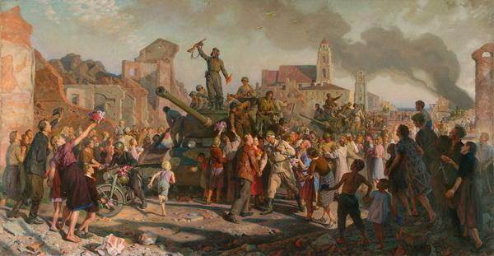
Духовная жизнь общества как объект научного исследования
явление живописи
отражение конкретного исторического события
Минск. 3 июля 1944 года. Худ. В.Волков. 1955 г.
показ эмоций людей
представление определённой социальной общности

Slide 9
Философия, культурология, религиоведение как науки и профессиональная деятельность
Философия
в широком смысле
в узком смысле
особая форма познания мира, выраба- тывающая систему знаний о наиболее общих характеристиках, предельно обобщающих понятиях и фундамен- тальных принципах реальности (бы- тия) и познания, бытия человека, об отношении человека и мира; в первую очередь философия представляет со- бой мировоззрение
наука с определённым предметом изу- чения; она выявляет проблему, основ- ные элементы исследуемого целого, формулирует принципы их взаимосвя- зи и взаимозависимости и логически их структурирует

Slide 10
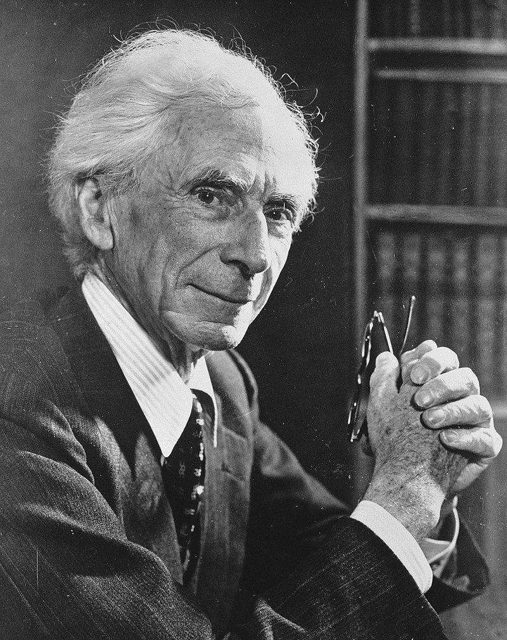
Философия, культурология, религиоведение как науки и профессиональная деятельность
Отличительная особенность философии как науки заключается, по мнению британского философа Бертрана Рассела (1872-1970), в том, что она обращена не как наука - к разу- му, а как религия - к душе человека.
Бертран Рассел

Slide 11
Философия, культурология, религиоведение как науки и профессиональная деятельность
Структура философии
Онтология (др.-греч. ὄν (ὄντος) - сущее, λόγος – слово, учение) | Включает в себя такие вопросы, как происхождение мира, его универсальные связи, основные характерис- тики и законы. Самыми общими являются категории «бытия» и «небытия».
Гносеология (др.-греч. γνῶσις - знание, λόγος - слово, учение) | Занимается исследованиями, критикой и теориями познания. Рассматривает процесс познания с точки зрения отношений субъекта познания (исследователя) к объекту познания, в частности, проблемы познава- тельного процесса, истины и её критериев, форм и ме- тодов познания.
 | Эпистемология (учение о знании) | Методология (учение о способах осуществления познавательного процес- са)

Slide 12
Философия, культурология, религиоведение как науки и профессиональная деятельность
Структура философии
Философская антропо- логия (от др.-греч. ἄνθ- ρωπος - человек; λόγος - слово, учение) | Учение о человеке, его сущности, цели и смысле жизни.
Социальная филосо- фия | Изучает общие принципы существования общества, за- кономерности всемирной истории человечества, опи- раясь на такие гуманитарные науки, как история, со- циология, политология и др. Её задача состоит в осмы- слении развития общества.
Праксиология (от др.- греч. πράξις – деятель- ность + λογία - наука, учение) | Раздел философии, предметом которого является ис- следование различных видов деятельности человека.

Slide 13
Философия, культурология, религиоведение как науки и профессиональная деятельность
Структура философии
Аксиология (от др.- греч. ἀξία - ценность + λόγος - слово, учение) | Раздел об основных ценностях человеческого бытия, таких как жизнь, добро, свобода, справедливость, исти- на, польза и др.
Философия культуры | Занимается рассмотрением культуры как целостности.
Этика (от др.-греч. ἦθος - этос, т. е. «нрав, обы- чай») | Философская дисциплина, предметами исследования которой являются нравственность и мораль.
Эстетика (нем. Ästhetik, от др.-греч. αἴσθησις - «чувство, чувственное восприятие») | Философское учение о сущности и формах прекрасного в художественном творчестве, природе, жизни, об ис- кусстве как особой форме общественного сознания.

Slide 14
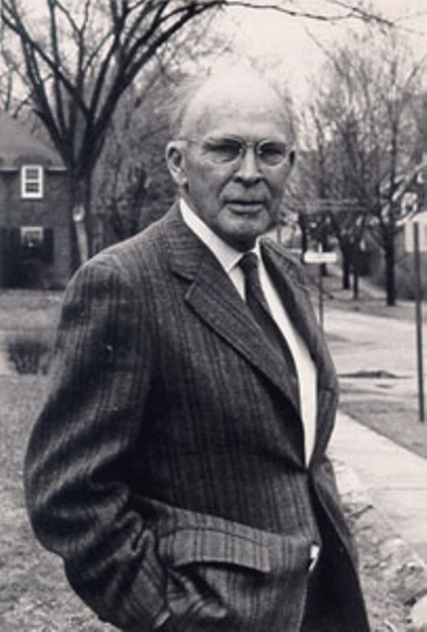
Философия, культурология, религиоведение как науки и профессиональная деятельность
Культурология (от лат. cultura - «возделывание, земледелие; воспитание» + др.-греч. λόγος - слово, учение) – это совокупность исследований культу- ры как структурной целостности
Термин «культурология» был предложен амери- канским антропологом ХХ в. Лесли Уайтом (1900- 1975) для обозначения новой научной дисципли- ны как самостоятельной науки в комплексе со- циальных наук
Культурология исследует феномен культуры как опыта людей, который воплощается в специфичес- ких нормах, законах, передаётся из поколения в поколение в виде ценностных ориентиров и идеа- лов, интерпретируется в «культурных текстах» фи- лософии, религии, искусства и права
Лесли Уайт

Slide 15
Философия, культурология, религиоведение как науки и профессиональная деятельность
Религиоведение - это комплексная научная дисциплина, которая изучает все существовавшие в прошлом и существующие ныне религии
Как относительно самостоятельная область знания религиоведение сформирова- лось, начиная с XIX в., на стыке философии, социологии, антропологии, психологии, истории и других наук
Религиоведение исследует закономерности возникновения, развития и функциони- рования религии, её строение и различные компоненты, взаимосвязь и взаимодей- ствие религии и других областей культуры
Теология (богословие)
Религиоведение
Философия
систематическое из- ложение и истолкова- ние какого-либо ре- лигиозного учения
философское осмыс- ление религии, раск- рытие её сущности

Slide 16
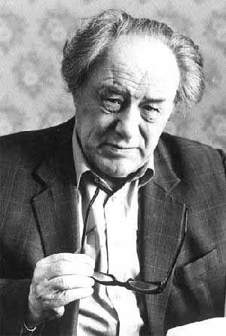
Философия, культурология, религиоведение как науки и профессиональная деятельность
В современном мире проблема гуманистических оснований науки приобретает особую актуаль- ность. Значимые успехи в естественных и техни- ческих науках, достижения научно-технического прогресса обратной своей стороной имеют обост- рение экологических и социальных проблем. Всё бóльшую остроту приобретает задача гуманизации общественной жизни
В начале XXI в. академик Никита Николаевич Моисеев (1917-2000) высказал твёрдое убеждение в том, что «новая цивилизация должна начаться не с новой экономики, а с новых научных знаний и с новых образовательных программ. Человечество должно научиться жить в согласии с Природой, с её законами. Люди должны воспринимать себя не гос- подами, а частью Природы. Новые моральные принципы должны войти в кровь и плоть Челове- ка. Для этого необходимо не только специальное, но и гуманитарное образование».
Н.Н.Моисеев

Slide 17
Философия, культурология, религиоведение как науки и профессиональная деятельность
В настоящее время гуманитарные знания становятся востребованными в самых различных областях деятельности. Наряду с традиционными гуманитарными про- фессиями психолога, культуролога, социолога, философа, историка появляются спе- циалисты, которые работают с информацией, проблемами биоэтики и информа- ционной этики, развивают современные медиа-блогеры, редакторы, копирайтеры. Умение работать с текстами и анализом информации, выявлять существенные свя- зи явлений и событий, давать целостную оценку становится всё более востребо- ванным.

